Slide 1
一位改變世代的母親-哈拿
撒上 1:1-3 以法蓮山地的拉瑪瑣非有一個以法蓮人，名叫以利加拿，是蘇弗的玄孫、託戶的曾孫，以利戶的孫子、耶羅罕的兒子。他有兩個妻：一名哈拿，一名毘尼拿。毘尼拿有兒女，哈拿沒有兒女。這人每年從本城上到示羅，敬拜祭祀萬軍之耶和華…
撒上 1:6 毘尼拿見耶和華不使哈拿生育，就作她的對頭，大大激動她，要使她生氣。
撒上 1:10 -11哈拿心裏愁苦，就痛痛哭泣，祈禱耶和華，許願說：「萬軍之耶和華啊，你若垂顧婢女的苦情，眷念不忘婢女，賜我一個兒子，我必使他終身歸與耶和華，不用剃頭刀剃他的頭。」

Slide 2
一位改變世代的母親-哈拿
撒上 1:17-18 以利說：「你可以平平安安地回去，願以色列的 神允准你向祂所求的。」哈拿說：「願婢女在你眼前蒙恩。」於是婦人走去吃飯，面上再不帶愁容了。
撒上 1:26-28 婦人說：「主啊！我敢在你面前起誓，從前在你這裏站著祈求耶和華的那婦人，就是我。我祈求為要得這孩子，耶和華已將我所求的賜給我了。所以我將這孩子歸與耶和華，使他終身歸與耶和華。」於是在那裏敬拜耶和華。

Slide 3
祝各位母親，母親節快樂！

Slide 4
一位改變世代的母親-哈拿
前言：
母親對個人的影响之大，無論古今中外都是一樣。
中國：
孟母三遷 畫荻教子
外國：
拿破倫 華盛頓 林肯

Slide 5
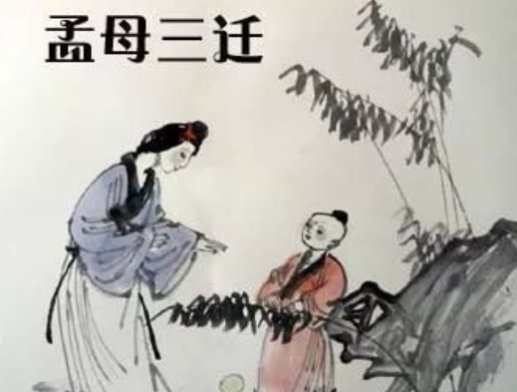

Slide 6
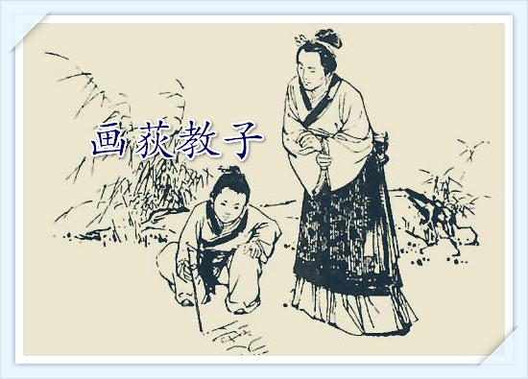

Slide 7
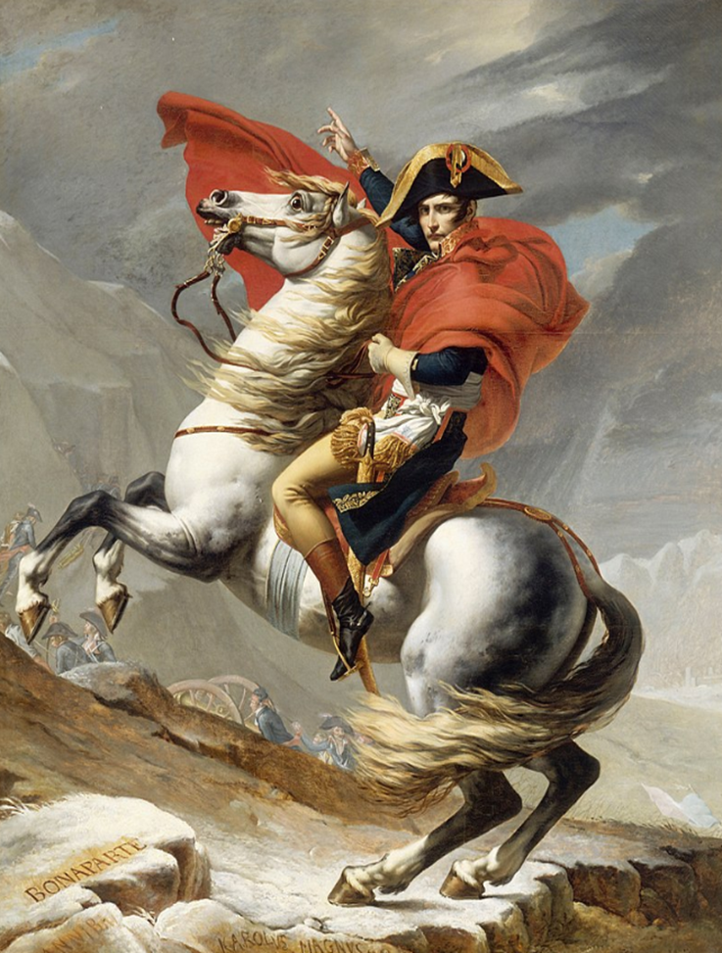
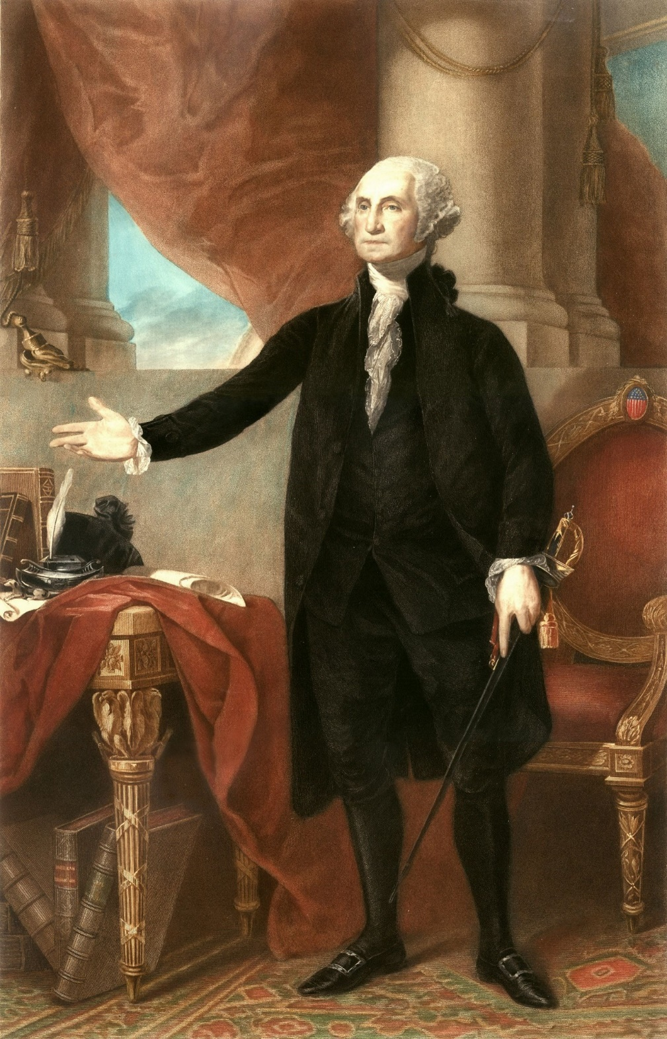
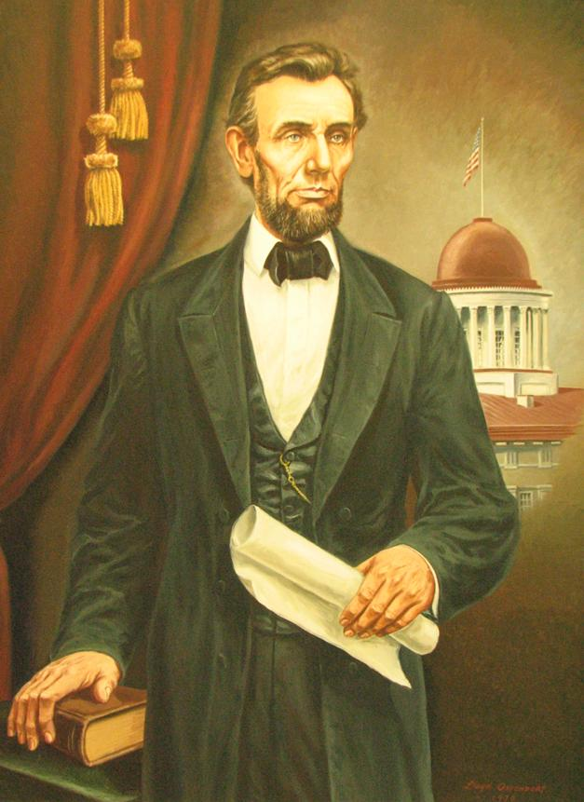
拿破倫
華盛頓
林肯

Slide 9
一位改變世代的母親-哈拿
聖經中母親的例子：
摩西的母親-約基別
撒母耳的母親-哈拿
耶穌的母親-馬利亞
提摩太的母親

Slide 10
一位改變世代的母親-哈拿
撒母耳的母親 - 哈拿
因著她的屬靈特性，生下了撒母耳
結束了以色列的一個黑暗時期
改變了整個以色列人的歷史
我們要從哈拿和神的互動上，學到神做事的法則

Slide 11
一位改變世代的母親-哈拿
撒母耳的母親-哈拿
敬畏神的母親
禱告神的母親
愛神的母親

Slide 12
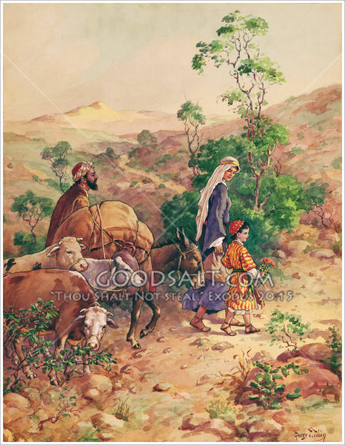
一位改變世代的母親-哈拿
敬畏神的母親
克服体力上的困难

Slide 13
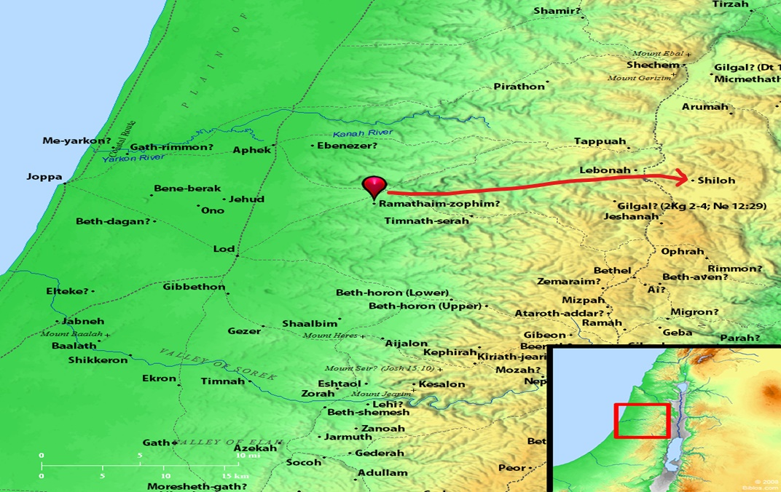
從哈拿住的以法蓮山地的拉瑪．瑣非，到示羅

Slide 14
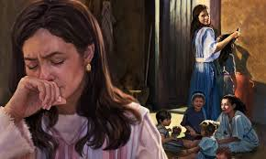
一位改變世代的母親-哈拿
敬畏神的母親
克服体力上的困难
克服心理上的困难

Slide 15
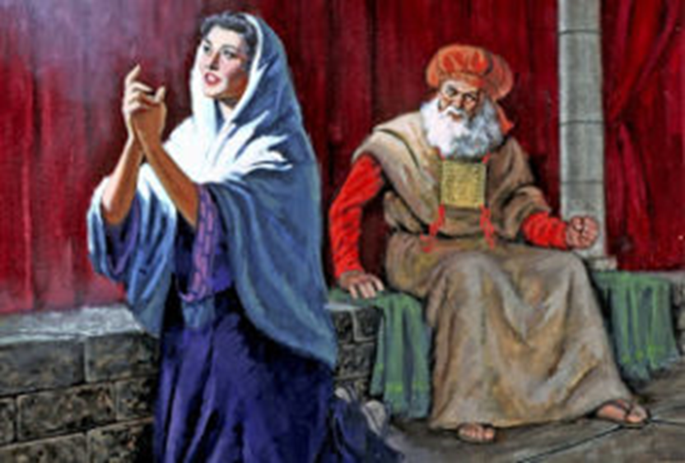
一位改變世代的母親-哈拿
禱告神的母親
傾心吐意的禱告
以神为中心的祷告

Slide 16
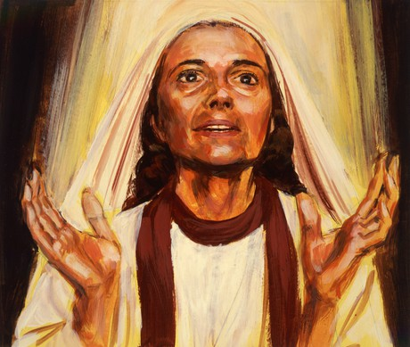
一位改變世代的母親-哈拿
愛神的母親

Slide 17
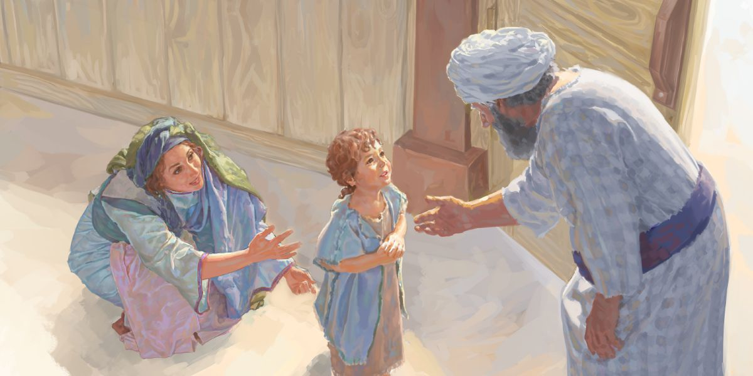
一位改變世代的母親-哈拿
愛神的母親
"我算什麼，我的名算什麼，竟能如此樂意奉獻？因為萬物都從你而來, 我們把從祢而得的獻給你。”

Slide 18
一位改變世代的母親-哈拿
結論: 因著哈拿的
敬畏神
禱告神
愛神
的屬靈特性，生下了撒母耳，因而扭轉了以色列的整個民族，將以色列從士師時代，帶進入以色列全家都傾向耶和華的時代。
我們一起來學習成為一個敬畏神，禱告神，愛神的神的兒女。

